Slide 1
Título da aula: | Cartas, para quê elas servem?
Finalidade da aula: | Ler e compreender dois diferentes tipos de cartas (de solicitação e de reivindicação), analisando quem escreveu, para quem, em que contexto e para quê foram escritas.
Ano: | 4º ano do Ensino Fundamental
Gênero: | Carta pessoal e de reclamação
Objeto(s) do conhecimento: | Estratégia de leitura / Compreensão em leitura / Decodificação /fluência de leitura
Prática de linguagem: | Leitura/escuta (compartilhada e autônoma)
Habilidade(s) da BNCC | EF15LP02, EF15LP03, EF15LP16, EF35LP01, EF04LP10-
Esta é a segunda aula de uma sequência de 15 planos de aula. Recomendamos o uso desse plano em sequência.
Notes:
<title> Sobre este plano </title>
Este slide não deve ser apresentado para os alunos, ele apenas resume o conteúdo da aula para que você, professor, possa se planejar.
Sobre esta aula: Esta é primeira aula de uma sequência de 15 planos de aula com foco no gênero carta pessoal e de reclamação, no campo de atuação da vida cotidiana e vida pública. A aula faz parte do módulo Leitura/escuta (compartilhada e autônoma)
Materiais necessários: Computador on-line; projetor multimídia, caixas de som; cópias dos materiais listados nas orientações.
Vídeos: Criança de 9 anos escreve carta de reivindicação para prefeito de Goiânia, G1. Link: https://goo.gl/FF1jiZ Acesso em 12 de agosto de 2018;
Garoto órfão pede biscoito recheado em carta para o Papai Noel, MG Record. Link: https://bit.ly/2w2ow9S Acesso em 12 de agosto de 2018.
Informações sobre o gênero: É inegável o prazer que podemos sentir com o recebimento de uma carta física ou com a espera por uma resposta de alguém com quem nos correspondemos. A troca de cartas entre remetente e destinatário é uma forma antiga, mas eficaz de comunicação. Atualmente, ela vem perdendo seu espaço para a troca de emails de e mensagens por celular, que permitem uma interação comunicativa quase em tempo real. A carta é um gênero que pode cumprir diferentes funções sociais, entretanto, neste conjunto de aulas, priorizamos as cartas e e-mails de reclamação, reivindicação e de solicitação. Cartas como essas fazem parte da vida cotidiana e oportunizam ao autor o uso de tal forma de comunicação como meio de exercício de sua cidadania. É possível, no entanto, que essas cartas ganhem muito mais força ao serem enviadas para publicação em diferentes mídias (jornais, revistas, televisão e internet), expondo dessa forma o problema para a sociedade e cobrando, sob a vista de muitos, os responsáveis pelo problema. Nesse caso, o gênero passa a pertencer ao campo da vida pública. É possível que em uma mesma edição de um jornal, por exemplo, venha publicada a carta de reclamação (editada) e a resposta do responsável, demonstrando desse modo que o envio da carta original e a cobrança da resposta foi realizada anteriormente à publicação do jornal.
Dificuldades antecipadas: A timidez pode atrapalhar alguns alunos a realizar a leitura em voz alta, o que pode decorrer de um clima não apropriado para que o aluno se sinta à vontade para se expressar independentemente de julgamentos. Alguns alunos podem ter dificuldades em ler com autonomia e fluência os textos apresentados, o que, de fato, pode interferir na compreensão e realização de inferências. Por conter textos com letras cursivas e manuscritas, alguns alunos podem apresentar dificuldades em realizar uma leitura fluente.
Referências sobre o assunto:
AVANÇO, Terezinha Braido. Gêneros epistolares: Estratégias de leitura para o gênero carta. In: PARANÁ. Os desafios da escola pública Paranaense na perspectiva do professor PDE. 2013. Disponível em: http://www.diaadiaeducacao.pr.gov.br/portals/cadernospde/pdebusca/producoes_pde/2013/2013_uem_port_pdp_terezinha_braido_avanco.pdf
SILVA, Maria Emília Lins. Criando oportunidades significativas de leitura e produção de cartas. In: Brandão, Ana Carolina Perrusi. Leitura e produção de textos na alfabetização / organizado por Ana Carolina Perrusi Brandão e Ester Calland de Sousa Rosa . — Belo Horizonte: Autêntica, p.113 - 126. 2005. Disponível em: http://www.serdigital.com.br/gerenciador/clientes/ceel/arquivos/27.pdf
SILVA, Regina Marcia Michelato. Gênero “carta de reclamação”: uma proposta de intervenção a partir da metodologia das sequências didáticas. In: PARANÁ. Os desafios da escola pública Paranaense na perspectiva do professor PDE. 2016. Disponível em: http://www.diaadiaeducacao.pr.gov.br/portals/cadernospde/pdebusca/producoes_pde/2016/2016_pdp_port_uenp_reginamarciamichelatosilva.pdf

Slide 2
Cartas, para que elas servem?
Notes:
<title> Título da aula </title>
Tempo sugerido: 5 minutos
Orientações:
Nesta aula, os alunos irão analisar cartas, buscando perceber que possuem diversas finalidades: reivindicar, reclamar, solicitar, informar familiares e amigos sobre fatos pessoais e obter informações sobre eles, emitir opiniões, etc. Deve estar presente a ideia de que a carta prevê um diálogo entre os correspondentes e que, em geral, objetiva uma resposta. A exceção ficará por conta de algumas cartas públicas, como carta do leitor, que em si já é uma resposta ao que se leu.
Antes de iniciar a aula, prepare todos os recursos que serão utilizados: recursos áudio visuais, cópia das cartas que serão lidas pelos alunos (acesse aqui esse material).
Leia o título da aula e deixe que os alunos especulem a respeito do tema que será tratado nessa aula.
Pergunte aos alunos:
Que tipos de cartas vocês conhecem?
Para que elas servem?
Nos dias atuais, ainda é comum o envio de cartas? Em que situações?

Slide 3

As crianças reparam muito nas coisas que acontecem ao seu redor e nas atitudes dos adultos, e, quando têm oportunidade, conseguem reclamar daquilo que acham que é errado e, inclusive, reivindicar mudanças. Veja algumas dessas reclamações retiradas do livro de Eduardo de Sá:
“Os adultos dizem para nós não gritarmos mas, depois, são eles que gritam.” (João, 10 anos)
"Eu acho que os adultos, às vezes, vivem muito separados uns dos outros." (Inês, 10 anos)
"A minha mãe tem uma mania! Às vezes manda-me para o quarto de castigo e ela fica do lado de fora.” (Diana, 5 anos)
Notes:
<title> Introdução </title>
Tempo sugerido: 5 minutos
Orientações:
Apresente essa situação aos alunos. Motive-os a refletir sobre o tema apresentado. Pergunte-os:
Você acha que essas crianças têm razão em suas reclamações?
Que argumentos elas poderiam utilizar para fundamentar mais suas reclamações?
Como essas crianças poderiam registrar essas reclamações de forma escrita para poder documentar suas queixas e entregá-las para alguém responsável por tomar providências?
Você também tem reclamações dos adultos?
Provavelmente, alguns alunos irão se posicionar a favor das crianças dizendo que elas têm razão em suas reclamações. Assim, podem surgir argumentos como: os adultos precisam conversar sem gritar, precisam dar exemplo para as crianças seguirem, precisam ser mais unidos para se ajudarem e fazer companhia uns aos outros, as mães precisam parar de colocar as crianças de castigo porque elas acham ruim ficar sozinhas em seus quartos, sendo preferível que as mães conversem e ensinem o que seria o correto a se fazer.
Outras crianças podem se posicionar do lado dos pais argumentando que elas são responsáveis pela educação das crianças e que precisam, às vezes, utilizar de sua autoridade. Podem, ainda, dizer que reclamar dos adultos é falta de respeito.
Conclua esse momento levando os alunos a perceber que existem várias formas de encaminhar e registrar uma reclamação, sendo uma delas a carta. É importante que percebam que reclamar não é apenas queixar-se ou desaprovar, reclamar é também sinônimo de reivindicar. Os argumentos, nesse caso, fundamentam a reivindicação, comprovando a existência de um problema que precisa ser solucionado. Esses são temas importantes que já podem ser abordados, mas que serão melhor aprofundados ao longo dessa sequência de aulas.
Em outro momento, o professor pode trabalhar o livro com os alunos deixando que o leiam ou indicando-o como leitura extra-classe.
Materiais complementares:
SÁ, Eduardo de. Livro de reclamações das crianças. Eduardo de Sá, Lisboa: Oficina do Livro, 2017.

Slide 4
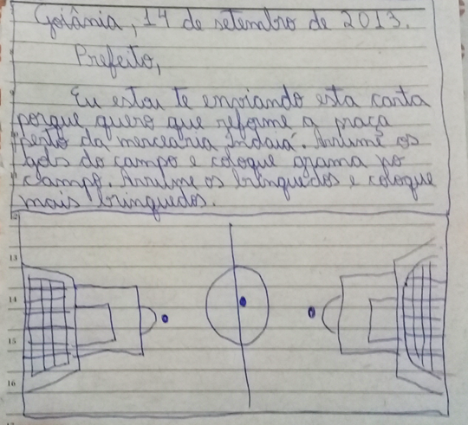
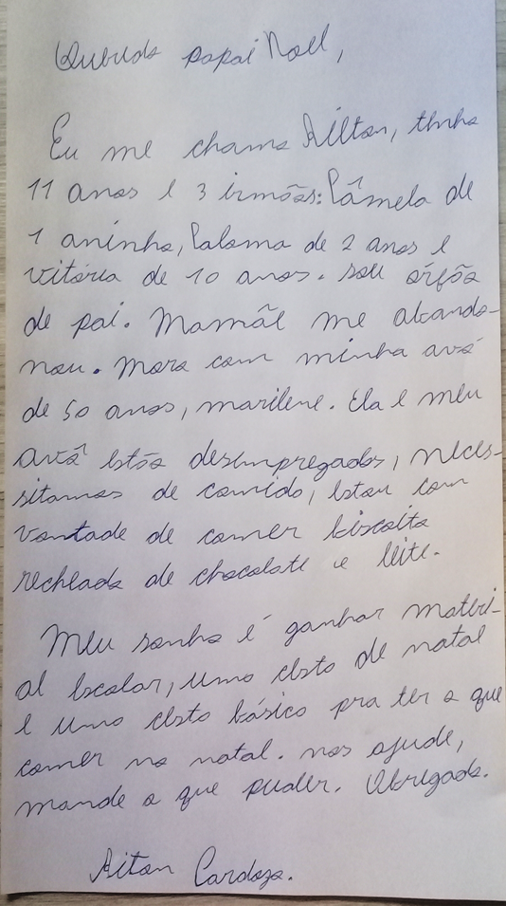
Lendo cartas bem interessantes
Existem vários tipos de cartas, cada uma com uma finalidade. Separamos dois textos com finalidades distintas. Vejam se descobrem para que foram escritas.
CARTA 1 CARTA 2
Notes:
<title> Desenvolvimento </title>
Tempo sugerido: 30 minutos
Orientações:
Nesse slide são apresentadas duas cartas escritas por crianças. É o momento de mostrar aos alunos que eles podem utilizar o gênero carta com diferentes finalidades: tanto para se comunicar com pessoas próximas ou solicitar algo de forma pessoal, quanto para reivindicar melhorias e requerer algo a uma instituição pública ou empresa (e então a carta precisará ser mais formal). Objetiva-se, portanto, que reflitam sobre a situação comunicativa, sobre o conteúdo das cartas e sobre os recursos linguísticos e materiais utilizados para escrever cada uma delas.
Separe os alunos em grupos ou duplas, faça cópias dos textos Carta 1 e Carta 2 (disponíveis aqui) e entregue-os. Oriente-os a realizar uma primeira leitura silenciosa e individual, logo após, peça para lerem em voz alta, atentando-se para as informações apresentadas nos textos.
Dê oportunidade para que todos possam ler, primeiramente silenciosamente e, em seguida, em voz alta em seus grupos. Acompanhe aqueles com maior dificuldade em leitura. Peça para lerem em voz alta para o grupo. Oriente o grupo a respeitar o ritmo de cada um e incentivar a participação de todos, independentemente do nível de fluidez da leitura. Posteriormente, o professor pode realizar uma leitura em voz alta para toda a turma.
Materiais complementares:
Textos disponíveis nos materiais complementares Atividade para Impressão Carta 1 e Carta 2. Acesse aqui.

Slide 5
Pensando sobre as cartas lidas
Após ler as cartas, pense junto com seu grupo:
Em cada caso, quem escreveu a carta?
Quais são as características de cada uma delas? O que tem de semelhanças e diferenças?
Que recursos linguísticos e materiais foram utilizados para escrevê-las? Por quê?
Para quem e para quê escreveram? Por que escolheram esses destinatários e não outros?
Como era o local de onde cada escritor enviou a carta?
Como acham que essa carta chegará até o destinatário?
Que resultados vocês acham que surtiram?
Notes:
<title> Desenvolvimento </title>
Orientações:
Permita que leiam os questionamentos.
Em seguida, peça para pensarem em grupo sobre cada questão, comparando as duas cartas.
Esclareça que as características de cada uma das cartas foi determinada por sua situação comunicativa (contexto, objetivo, gênero escolhido e interlocutores envolvidos) . Na 1ª carta, vemos uma requisição ao prefeito, diante de uma queixa implícita. Apesar de não trazer argumentos que a sustentem, é possível considerá-la como uma carta de reclamação. Já a 2ª carta, não traz uma queixa, mas um relato e um pedido. Essa é considerada uma carta de solicitação. Lembre-se que a carta de reclamação, em geral, cumpre dois propósitos: reclamar de um problema, colocando-o em evidência, e solicitar a sua solução.
Promova um debate na turma lendo as questões em voz alta e pedindo para que falem aquilo que conseguiram descobrir (informações explícitas e implícitas).
Garanta que o grupo chegue as seguintes observações:
Carta 1: é possível perceber mais formalidade (inicia com o local, data e com o vocativo “prefeito”), o texto é mais sucinto e objetivo, o autor explicita e detalha sua requisição, fazendo inclusive um desenho do campo que quer ver na praça. Sua motivação está implícita, mas podemos imaginar que, diante da solicitação, a praça não deva estar em boas condições.
Carta 2: é uma carta mais pessoal, inicia com o vocativo “querido”, fala do autor e de sua família, de suas necessidades e dos últimos acontecimentos. Faz um pedido. Apresenta uma linguagem coloquial e é um pouco mais longa. Tem como despedida apenas um agradecimento “obrigada” e assinatura ao final.
Ambas cartas são do campo da vida cotidiana. A seguir, você verá que elas acabaram sendo divulgadas em telejornais, mas, ao escrevê-las, os autores não tiveram o intuito de que viessem a público.
Perceba também que algumas respostas não serão possíveis de ser dadas com as informações fornecidas nas cartas. Por exemplo, a primeira carta não foi assinada pelo autor. Outras informações sobre o local de onde escrevem, por exemplo, podem ser dadas na primeira carta, mas não na segunda. Todas as informações faltantes serão fornecidas posteriormente nos vídeos que assistirão logo no próximo slide.

Slide 6
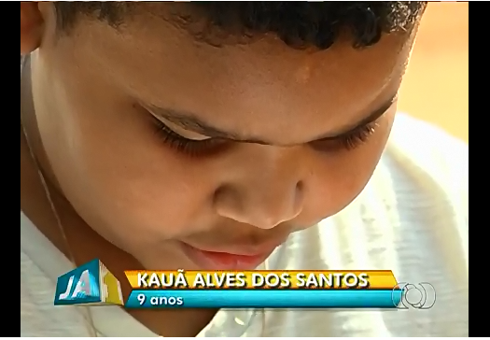
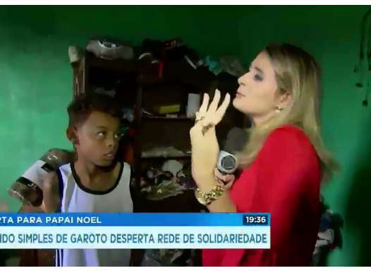
Coletando mais informações
A seguir, vocês assistirão a dois vídeos curtos que irão apresentar mais informações sobre a história das cartas lidas.
Vídeo 1:
Criança de 9 anos escreve carta de reivindicação para prefeito de Goiânia, G1. Publicado em g1.globo.br
Vídeo 2:
Garoto órfão pede biscoito recheado em carta para o Papai Noel, R7. Publicado em noticias.r7.com
Notes:
<title> Desenvolvimento </title>
Tempo sugerido: 15 minutos
Orientações:
Peça aos alunos que assistam aos vídeos com atenção, preocupando-se em detectar informações que possam confirmar ou completar as respostas dadas aos questionamentos apresentados no slide anterior. São reportagens curtas que contextualizam a escrita, envio e, em um dos casos, os resultados obtidos dos textos anteriormente lidos. Após assistirem aos vídeos, espera-se que os alunos concluam que:
Carta 1:
Quem escreveu: um menino de 9 anos chamado Cauã.
Material utilizado: uma folha de uma agenda.
Para quem: para o prefeito.
Para quê: reivindicando a reforma da praça.
Por que motivo: a praça estava descuidada, faltando manutenção do campo e dos brinquedos.
Local de onde escreve: de uma praça sem condições para que as crianças brinquem.
Como a carta chegou até o destinatário: pelos elementos apresentados no vídeo, pode-se deduzir que alguém da família entregou a carta na prefeitura.
Resultados: os elementos apresentados não permitem inferir se a praça foi ou não reformada.
Carta 2:
Quem escreveu: um menino de 11 anos chamado Ailton.
Material utilizado: uma folha branca.
Para quem: para Papai Noel.
Para quê: solicitar ajuda, fazer pedido de presente de natal.
Por que motivo: por ser de família pobre e sem recursos, órfão de mãe e de pai, estar precisando de alimentos e de materiais escolares e por desejar um natal com alimentação.
Local de onde escreve: de uma casa simples e de difícil acesso em um bairro da região metropolitana de Belo Horizonte.
Como a carta chegou até o destinatário: por meio dos correios.
Resultados: a família recebeu bastante doações, inclusive chocolates que o garoto começou a devorar.
Materiais complementares:
Vídeo 1: Criança de 9 anos escreve carta de reivindicação para prefeito de Goiânia, G1. Disponível em http://g1.globo.com/goias/videos/v/crianca-de-9-anos-escreve-carta-de-reivindicacao-para-prefeito-de-goiania/2829413/ . Acesso em 12 de agosto de 2018.
Vídeo 2: Garoto órfão pede biscoito recheado em carta para o Papai Noel, R7. Disponível em https://noticias.r7.com/minas-gerais/mg-record/videos/garoto-orfao-pede-biscoito-recheado-em-carta-para-o-papai-noel-21022018 . Acesso em 12 de agosto de 2018.

Slide 7
Nessa aula vimos exemplos de cartas que foram escritas com finalidades diferentes: reivindicando a reforma de uma praça e solicitando ajuda ao Papai Noel. Pense sobre a seguinte questão:
Existem outros motivos que levam as pessoas a escrever e enviar cartas para outras pessoas?
Converse com seus colegas e faça uma lista com várias finalidades de uma carta.
Notes:
<title> Fechamento </title>
Tempo sugerido: 10 minutos
Orientações:
Para encerrar a aula, permita que os alunos, em grupo, listem todos os tipos de cartas que possam lembrar. Peça para pensarem em grupo e anotarem as ideias. Em seguida, peça para compartilharem essas ideias. Podem citar: cartas comerciais, cartas literárias, cartas de amizade, cartas de amor, cartas de reclamação, cartas de leitores, cartas de pedido de desculpas, etc. Colete essas informações apresentadas pelos grupos para produzir um cartaz a ser fixado na parede.
Promova uma reflexão que leve os alunos a perceberem que, assim como crianças de suas idades foram capazes de exercer a cidadania por meio da elaboração e envio de cartas, eles também podem ser autores desse gênero textual.

